Slide 1

第六章 反比例函数
反比例函数的应用
第1课时
WWW.PPT818.COM

Slide 2



1
课堂讲解
实际问题中的反比例函数关系式
实际问题中的反比例函数的图象
2
课时流程
逐点
导讲练
课堂小结
作业提升

Slide 3

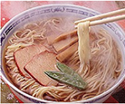
你吃过拉面吗？你知道在做拉面的过程中渗透着数学
知识吗？
（1）体积为20cm³的面团做成拉面，面条的总长度y
与面条粗细（横截面积）s有怎样的函数关系？
（2）某家面馆的师傅收益精湛，
他拉的面条粗1mm²
面条总长是多少？

Slide 4

1
知1－导
知识点
实际问题中的反比例函数关系式
下列问题中，如何利用函数来解答，请列出关系式
(1)京沪线铁路全程为1463km，乘坐某次列车所用时间t
（单位:h）随该列车平 均速度v（单位:km/h）的变化
而变化；
(2)某住宅小区要种植一个面积为1000m²的矩形草坪，草
坪的长为y随宽x的变化；

Slide 5

知1－导
归 纳
利用反比例函数解决实际问题要建立数学模型，即
把实际问题转化为反比例函数问题，利用题中存在
的公式、隐含的规律等相等关系确定函数关系式，
再利用函数的图象及性质去研究解决问题．
（来自《点拨》）

Slide 6
知1－讲
例1 市煤气公司要在地下修建一个容积 为10⁴ m³的圆柱
形煤气储存室.
储存室的底面积S (单位：m²)与其 深度d(单位：m)有 怎样的函数关系？
公司决定把储存室的底面积S定为 500 m²,施工队施工
时应该向地下掘进多深？
(3)当施工队按(2)中的计划掘进到地下15 m时，公司临
时改变计划， 把储存室的深度改为15 m.相应地，储
存室的底面积应改为多少（结果保留 小数点后两位)？

Slide 7
知1－讲
解: (1)根据圆柱的体积公式，得Sd= 10⁴，
所以S关于d的函数关系式为
(2)把S=500代入 得
解得d=20(m).
如果把储存室的底面积定为500 m²，施工时应向
地下掘进20 m深.

Slide 8
知1－讲
(3)根据题意，把d=15代入
得
解得
当储存室的深度为15 m时，底面积应改为666. 67 m².

Slide 9
知1－讲
总 结
利用反比例函数解决实际问题，首先要抓住
实际问题中的等量关系，把实际问题转化为数学
问题回答.
（来自《点拨》）

Slide 10
知1－讲
例2 码头工人每天往一艘轮船上装载30吨货物，装载完
毕恰好用了 8 天时间.
轮船到达目的地后开始卸货，平均卸货速度v (单位：吨/天)与卸货天数t之间有怎样的函数关系？
(2) 由于遇到紧急情况，要求船上的货物不超过5天卸载
完毕，那么平均 每天至少要卸载多少吨？
分析：根据“平均装货速度 × 装货天数=货物的总量”，
可以求出轮船装 载货物的总量；再根据“平均卸货速度
=货物的总量 ÷ 卸货天数”，得到v关 于t的函数关系式.

Slide 11
知1－讲
解：(1)设轮船上的货物总量为k吨，根据已知条件得
k=30×8 = 240，
所以v关于t的函数关系式为
(2)把t=5代入
得 (吨/天).

Slide 12
知1－讲
从结果可以看出，如果全部货物恰好用5天卸载
完，那么平均每天卸载48吨.对于函数 当
t>0时，t越小，v越大.这样若货物不超过5天卸载完，
则平均每天至少要卸载48吨.

Slide 13
知1－讲
总 结
利用反比例函数解决实际问题的一般步骤：
(1)审题，确定变量间的函数关系，设出含待定系数的函数关系式；
(2)建立适当的平面直角坐标系；
(3)把实际问题中的一些数据与点的坐标联系起来；
(4)用待定系数法求出函数的关系式；
(5)利用反比例函数的图象及其性质去分析解决问题．
（来自《点拨》）

Slide 14
知1－练
1
电是商品，可以提前预购．小明家用购电卡购买800 kW·h电，那么这些电能够用的天数n(天)与小明家平均每天的用电量m(kW·h)之间的函数表达式为____________；如果平均每天用电4 kW·h，那么这些电可用________天．
（来自《典中点》）

Slide 15
知1－练
2
已知甲、乙两地相距20 km，汽车从甲地匀速行驶到乙地，则汽车行驶时间t(单位：h)关于行驶速度v(单位：km/h)的函数关系式是( )
A．t＝20v B.
C． D．
（来自《典中点》）

Slide 16
知1－练
3
小华以每分钟x个字的速度书写，y min写了300个字，则y与x的函数关系式为( )
A．y＝ B．y＝300x
C．x＋y＝300 D．y＝
（来自《典中点》）

Slide 17
知2－讲
2
实际问题中的反比例函数的图象
知识点
学校锅炉旁建有一个储煤库，开学时购进一批煤，现在知道：按每天用煤0.6吨计算，一学期（按150天计算）刚好用完.若每天的耗煤量为x吨，那么这批煤能维持y 天.
（1）则y与x之间有怎样的函数关系？
（2）画函数图象

Slide 18
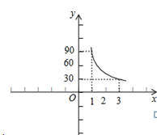
知2－讲
解：（1）煤的总量为：0.6×150=90吨，
∵
∴
（2）函数的图象为：

Slide 19
知2－讲
总 结
针对具体的反比例函数解答实际问题，应明
确其自变量的取值范围，所以其图形是反比例函
数图形的一部分.
（来自《点拨》）

Slide 20
知2－讲
例3 水池内原有12 m³的水，如果从排水管中每小时流
出x m³的水，那么经过y h就可以把水放完．
(1)求y与x之间的函数关系式；
(2)画出函数的图象；
(3)当x＝6时，求y的值．
(1)由生活常识可知xy＝12，从而可得y与x之间的函
数关系式．(2)画函数的图象时应把握实际意义，
即x＞0，所以图象只能在第一象限内．(3)直接把x
＝6代入函数关系式中可求出y的值．
导引：

Slide 21
知2－讲
解：(1)由题意，得xy＝12，
所以 (x＞0)．
(2)列表如下：
x(x＞0) | … | 2 | 4 | 6 | 8 | 12 | …
 | … | 6 | 3 | 2 | 1.5 | 1 | …

Slide 22
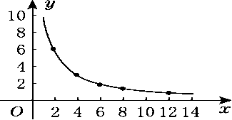
知2－讲
描点并连线，
如图所示．
(3)当x＝6时，

Slide 23
知2－讲
总 结
考虑到本题中时间y与每小时排水量x的实际意义，因
而x应大于0，因此在画此实际问题中的反比例函数的
图象时，只能画出第一象限的一个分支，第三象限的
分支在此题中必须舍去．
（来自《点拨》）

Slide 24
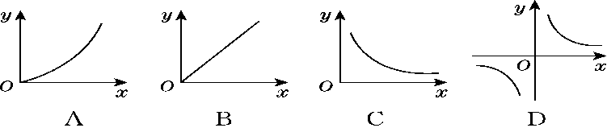
知2－练
已知矩形的面积为10，相邻两边的长分别为x 和
y，则y关于x的函数图象大致是( )
（来自《典中点》）

Slide 25
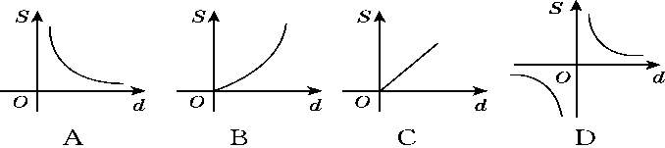
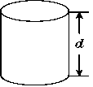
知2－练
如图，市煤气公司计划在地下修建一个容积为
10⁴ m³的圆柱形煤气储存室，则储存室的底面
积S(单位：m²)与其深度d(单位：m)的函数图象
大致 是( )
（来自《典中点》）

Slide 26

用反比例函数解决实际问题的步骤：
(1)审清题意，找出问题中的常量、变量(有时常量、变量以图象的形式给出)，并且理清常量与变量之间的关系；
(2)根据常量与变量之间的关系，设出反比例函数关系式；
(3)利用待定系数法确定函数关系式，并注意自变量的取值范围；
(4)利用反比例函数的图象与性质解决实际问题．

Slide 27
实际问题中的反比例函数图象一般都在第一象限，
所以函数值都随自变量的增大而减小．当需要确定其中
一个变量的最值或取值范围时，可以根据另一个变量的
最值或取值范围来确定．

